Slide 1
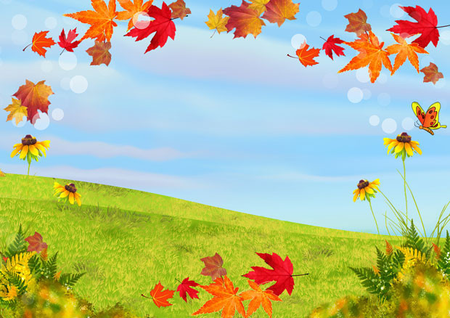
Одинадцяте грудня Класна робота Творення АКТИВНИХ ТА ПАСИВНИХ ДІЄПРИКМЕТНИКІВ
Урок з української мови в 7 класі

Slide 2
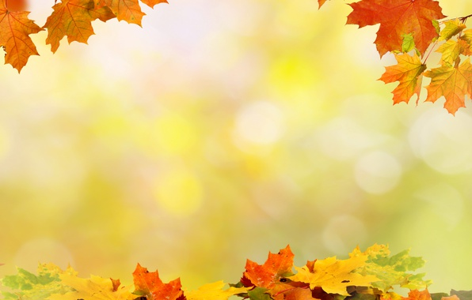
Пригадай правила
Що називається дієприкметником?
Дієприкметник – це особлива форма дієслова, що виражає ознаку предмета за дією або станом.
Які граматичні ознаки у дієприкметника від дієслова?
Час та вид.
Що спільного у дієприкметника і прикметника?
Змінюються за родами, числами, відмінками.
Синтаксична роль дієприкметника
Виступає означенням
або присудком.
Визначте граматичні ознаки дієприкметника усміхнений
Чоловічий рід, однина, називний відмінок, минулий час, доконаний вид.
Щоб переглянути відповідь, натисни на початок твердження.

Slide 3
Семикласнику!
Опрацьовуючи цю тему, ти пригадаєш і поглибиш знання про дієприкметники
Дізнаєшся, як розрізняти активні та пасивні дієприкметники
Навчишся використовувати активні та пасивні дієприкметники у власних висловлюваннях

Slide 4
Запишіть речення, вкажіть в них дієприкметники. Який з дієприкметників вказує на ознаку предмета, який сам щось робить або робив, а який – на ознаку предмета, з яким щось роблять або робили.
Вгорі цвіте блакить, усіяна хмарками.
А дрімаючій смереці казка сниться лісова.
Пливе здаля пора осінніх гроз, барвішають палаючі узлісся.
Руді стежки роз’їдені дощами.
Перевір себе!

Slide 5
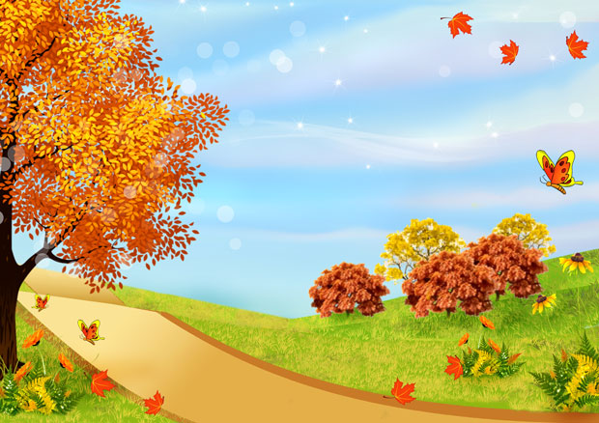
АКТИВНІ ДІЄПРИКМЕТНИКИ |  | ПАСИВНІ ДІЄПРИКМЕТНИКИ
Виражають ознаку предмета за дією, яку предмет виконує сам |  | Виражають ознаку предмета , який зазнає на собі дії іншого предмета
Теперішній час | Минулий час | Минулий час
-уч, -юч, -ач, -яч | -л | -н, -ен, -т
пломеніючий, голублячий, | пожовтілий, промоклий | зірваний, розфарбований, розʼїдені, забутий,

Slide 6
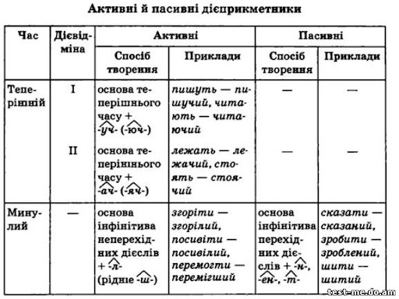

Slide 7
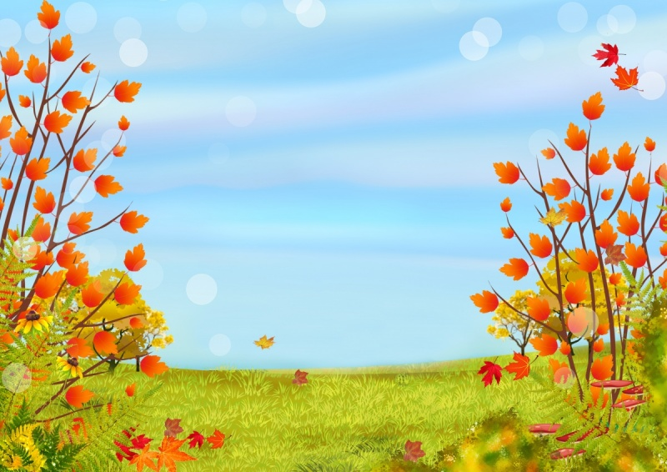
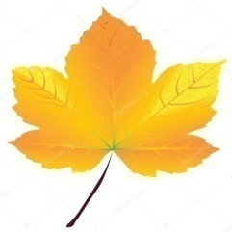
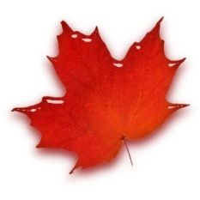
Вправа "Впізнай мене"
жовтий – пасивний дієприкметник
червоний - активний дієприкметник
Мріючий ліс, проспівана пісня, зів’яле листя, міцніючий мороз, скошений лан, дозрілий овоч, лежачий камінь, записаний вислів.
Перевір себе!

Slide 8
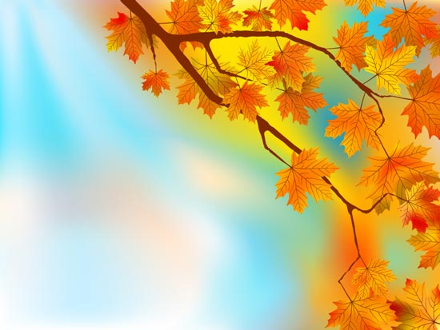
Творче конструювання
Перепишіть речення, від поданих у дужках дієслів утворіть
активні дієприкметники . Утворені дієприкметники
поставте в потрібній формі,
визначте їх рід, число, відмінок, вид та час.
У моїй душі кружляє лист (опадати).
І лист припав обличчям (пожовтіти) до грудочок
(змокнути) землі.
Ліс посміхається в (чарувати) красі.

Slide 10
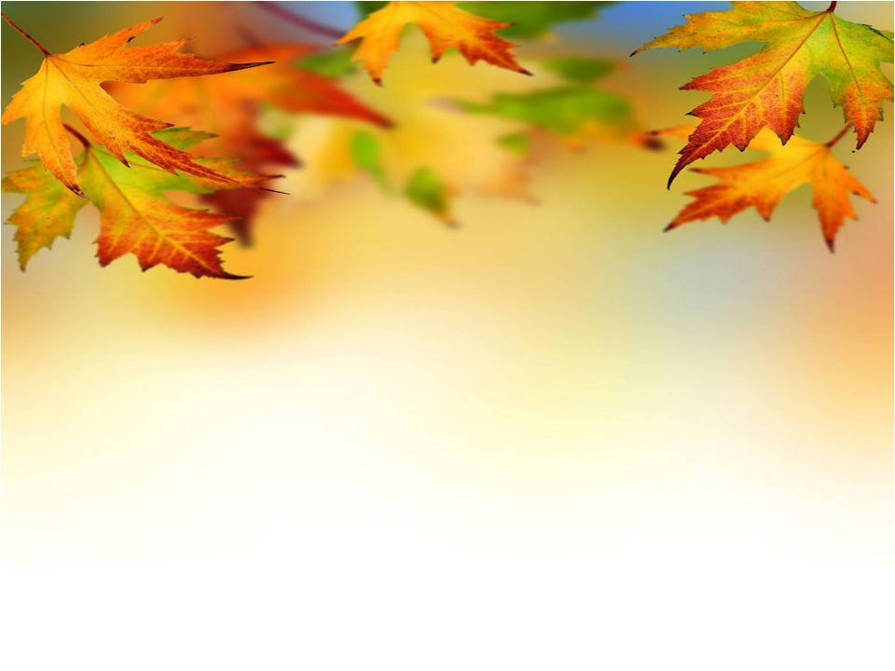
Цифровий диктант
Запишіть слова, позначаючи їх числами(1 – активні дієприкметники, 2 – пасивні дієприкметники).
Сяючий, скривджений, думаючий, змальований, прогнилий, вихований, охриплий, лежачий, задубілий, киплячий, знайдений.

